Slide 1
أوراق عمل وحدة
(تصنيع المنِتجات اليدوية )

Slide 2
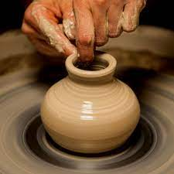
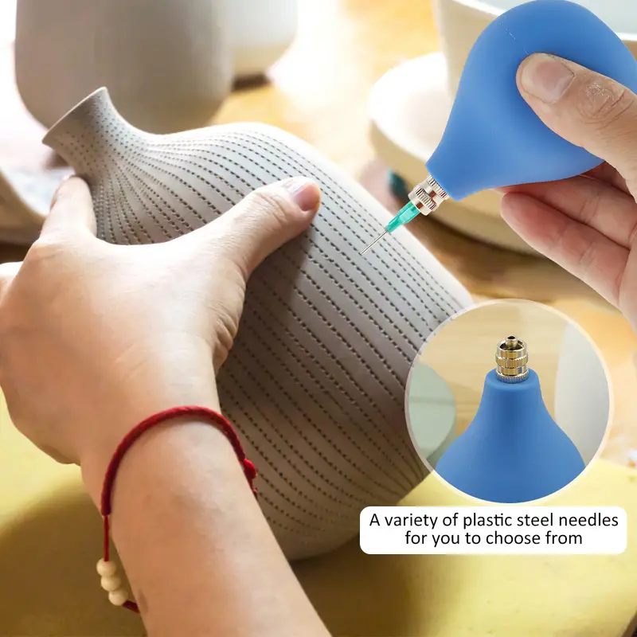
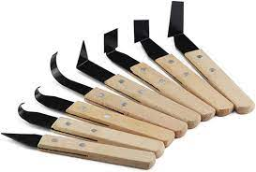
الدرس الثاني
الصور
السكاكين
الفخار
ابرة الخزف

